Slide 1
數位信號處理導論
作業-四
資訊四丙 D0672458
張維倫

Slide 2
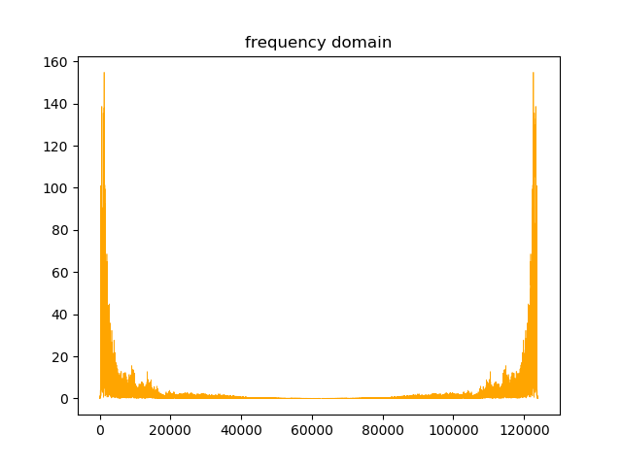
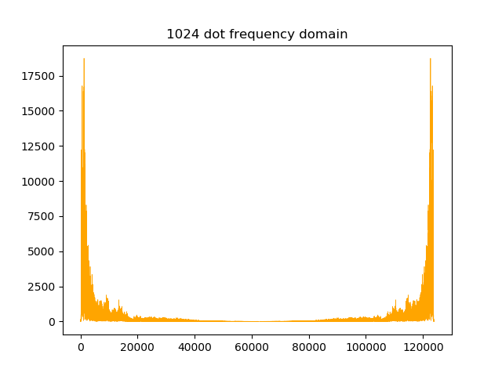

Slide 3
問題
  將frequency domain中最低的15個頻率的magnitude設為0，並存檔
    此時聲音發生了什麼變化，又產生了怎樣的雜訊，為什麼
      ---產生了奇怪的雜音，因為頻率被濾掉惹!!
    嘗試將去除的頻率改為50個，並解釋聲音發生了什麼變化
      ---幾乎是五音不全了~~
  在frequency domain中，只留下最低的50個頻率，並存檔
    此時聲音發生了什麼變化，產生的雜訊與前者有何不同
      ---高低音雜訊的不同…嗎?

Slide 4
心得
好多東西看不懂，所以找了很久，弄懂一點東西但又有更困難的東西迎面而來，雖然沒有做完，但至少懂一點點哈哈~

